Slide 1
Des inventions
Comment est-ce que les inventions ont changé?

Slide 2
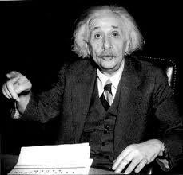
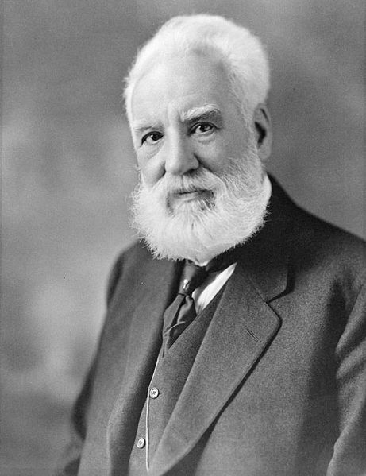
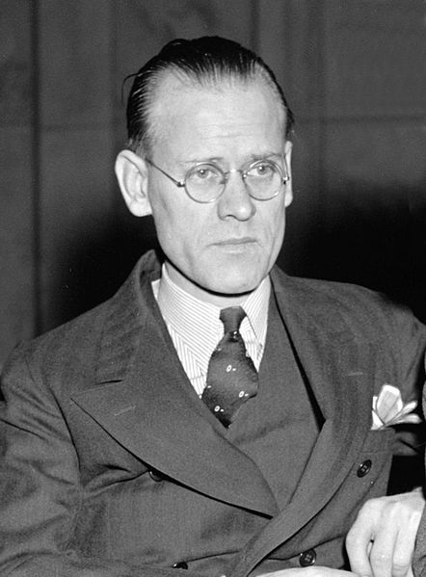
Qui sont les inventeurs?
Albert Einstein
Alexander Graham Bell
Philo Farnsworth

Slide 3
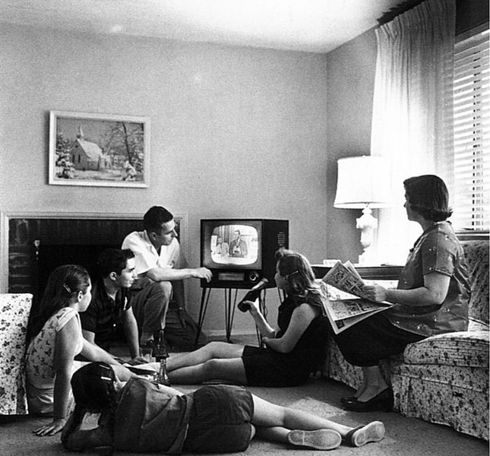
Philo Farnsworth
Monsieur Farnsworth, a inventé la télévision, en Idaho (aux États-Unis), en 1922. Il était un jeune garçon de ferme âgé de14 ans seulement! Comme vous le savez, la télévision sert à nous faire voir tout ce qui se passe dans le monde.
Cette photo a été prise en 1958.

Slide 4
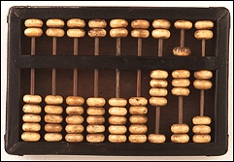
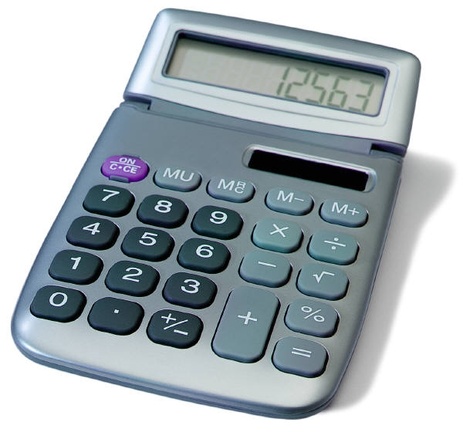
L’école?

Slide 5
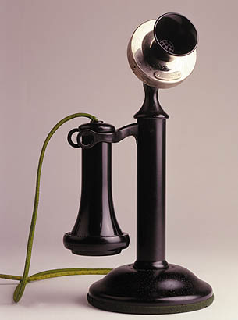
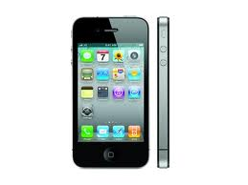
À la maison?

Slide 6
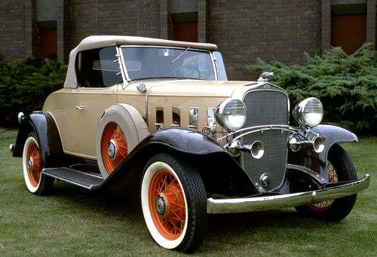
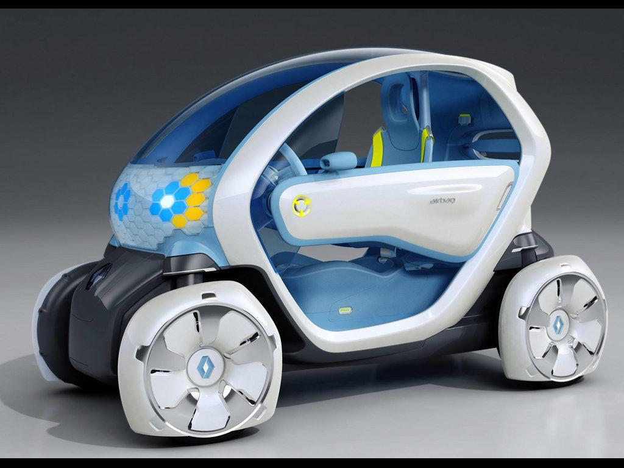
Les autos?

